Slide 1
Análisis de la correlación entre la presencia de cultivos de coca y las Necesidades Básicas Insatisfechas en Nariño, período 2000-2022
Talento Tech. Análisis de Datos. Innovador
Liliana Delgado

Slide 2
Este proyecto hace parte de las actividades de cierre del bootcamp de Análisis de Datos, en el nivel Innovador, que se llevó a cabo en el marco del proyecto Talento Tech, iniciativa impulsada por el Ministerio de Tecnologías de la Información y las Comunicaciones (MinTIC) de Colombia, durante el primer semestre del año 2024.
En este sentido, el presente ejercicio de análisis tiene como propósito la aplicación de los contenidos abordados en el bootcamp, donde diferentes conceptos, códigos y materiales hacen parte integral de sus componentes y unidades.
Los contenidos y actividades desarrolladas en el marco del bootcamp están disponibles en el repositorio: https://github.com/lidelbe/TalentoTech
De la misma forma, los resultados del presente análisis de caso se encuentran igualmente disponibles en el repositorio mencionado.

Slide 3
Objetivos
Hipótesis
Objetivo General:
Analizar la evolución de la presencia de los cultivos de coca en el departamento de Nariño desde el año 2000 hasta el 2022 y su posible relación con la proporción de población con Necesidades Básicas Insatisfechas (NBI).
Objetivos Específicos:
Describir la evolución de la presencia de cultivos de coca en Nariño entre 2000 y 2022.
Mapear la distribución geográfica de los cultivos de coca dentro del departamento de Nariño.
Analizar, a través de herramientas estadísticas, la posible correlación entre la presencia de cultivos de coca y las NBI en la población.
Hipótesis de Investigación (H1): Existe una relación positiva entre el nivel de necesidades básicas insatisfechas (NBI) de la población y la presencia de cultivos de coca en el departamento de Nariño.
Hipótesis Nula (H0): La probabilidad de presencia de cultivos de coca no está relacionada con el nivel de necesidades básicas insatisfechas (NBI) de la población en las zonas del departamento de Nariño.

Slide 4
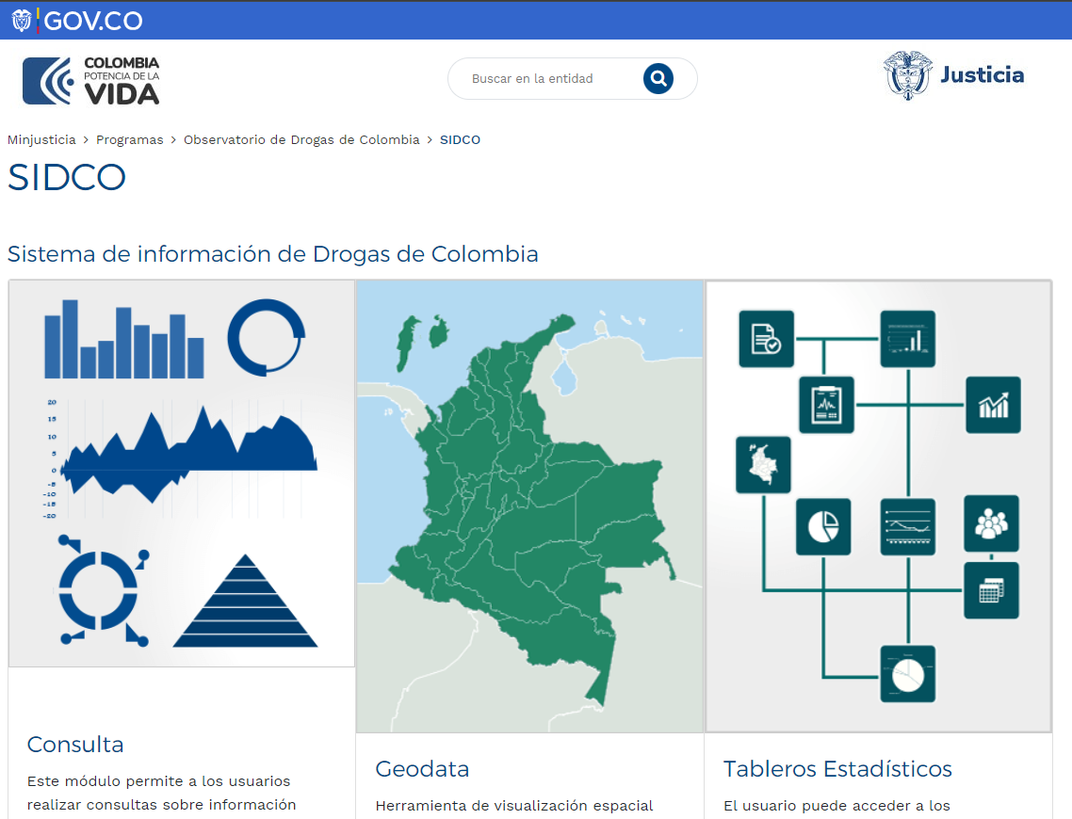
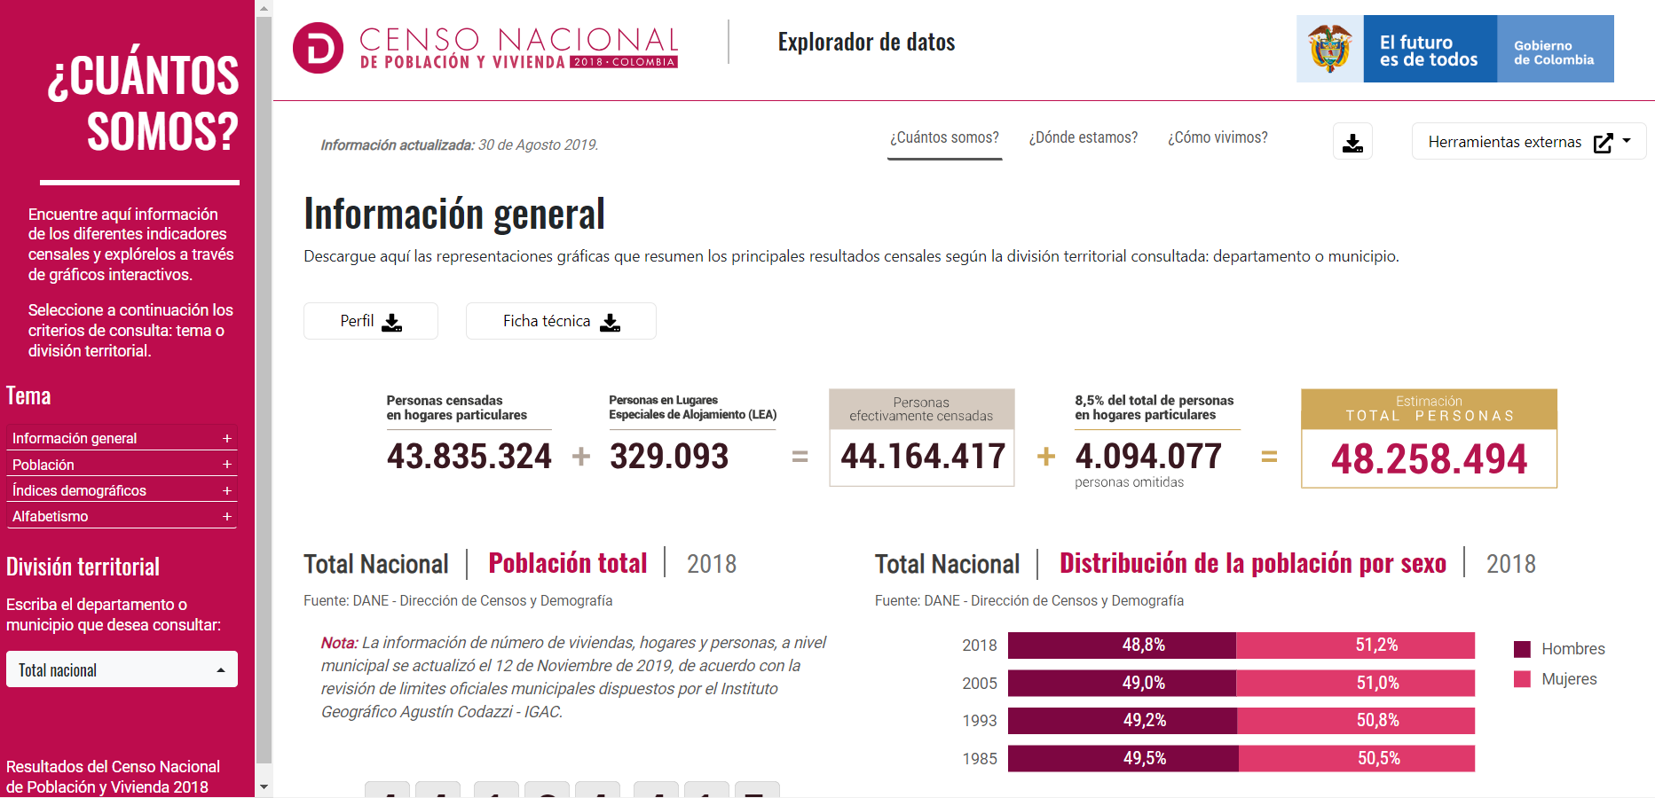
Datos
Observatorio de Drogas. MinJusticia
Censo Nacional de Población y Vivienda (CNPV). DANE
Métodos y procesos
Análisis estadístico
Estadística inferencial
Georreferenciación y análisis geoespacial
Análisis de variables categóricas y prueba de Chi Cuadrado
Visualización de datos

Slide 5
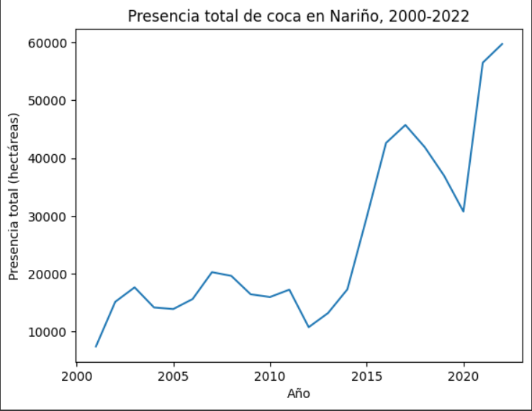
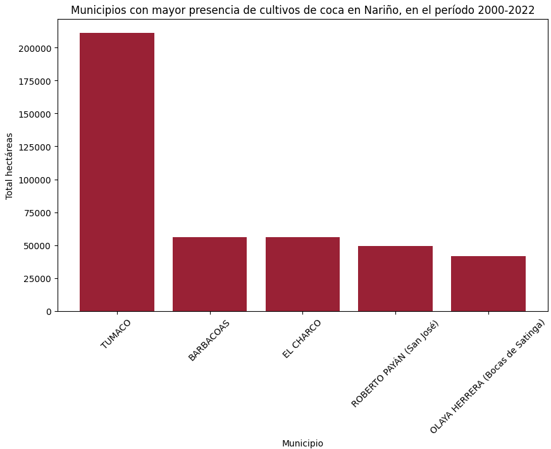
OE1: Describir la evolución de la presencia de cultivos de coca en Nariño entre 2000 y 2022.

Slide 6
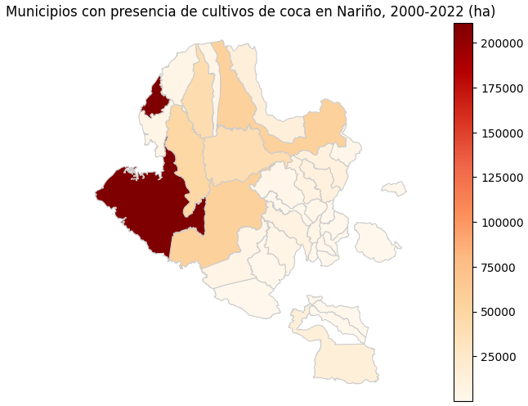
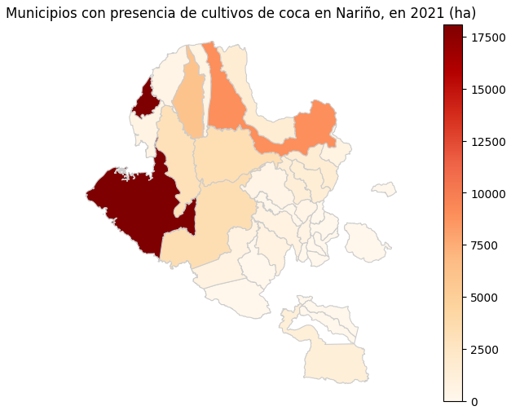
OE2: Mapear la distribución geográfica de los cultivos de coca dentro del departamento de Nariño.

Slide 7
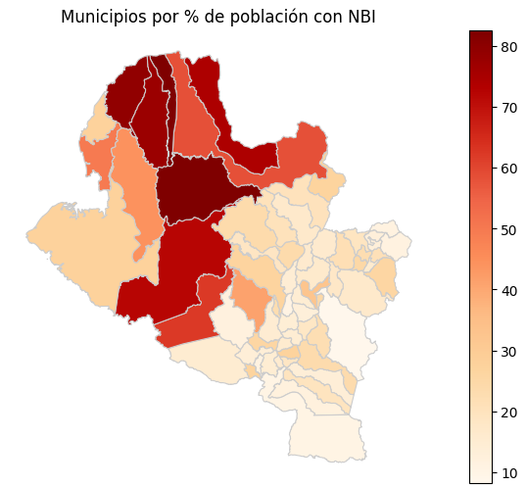
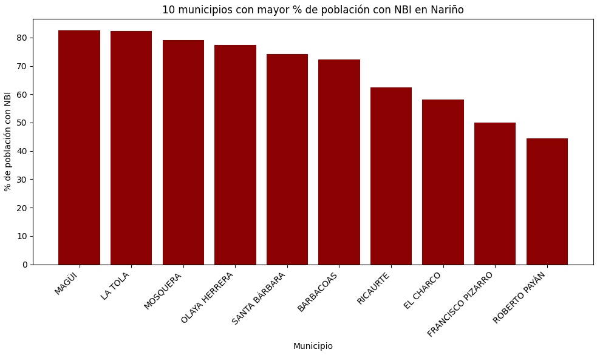
OE3: Analizar la posible correlación entre la presencia de cultivos de coca y las NBI en la población.

Slide 8
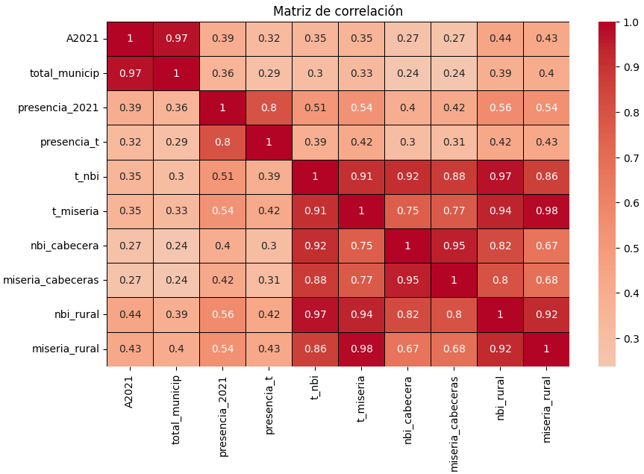
Coeficiente de correlación

Slide 9
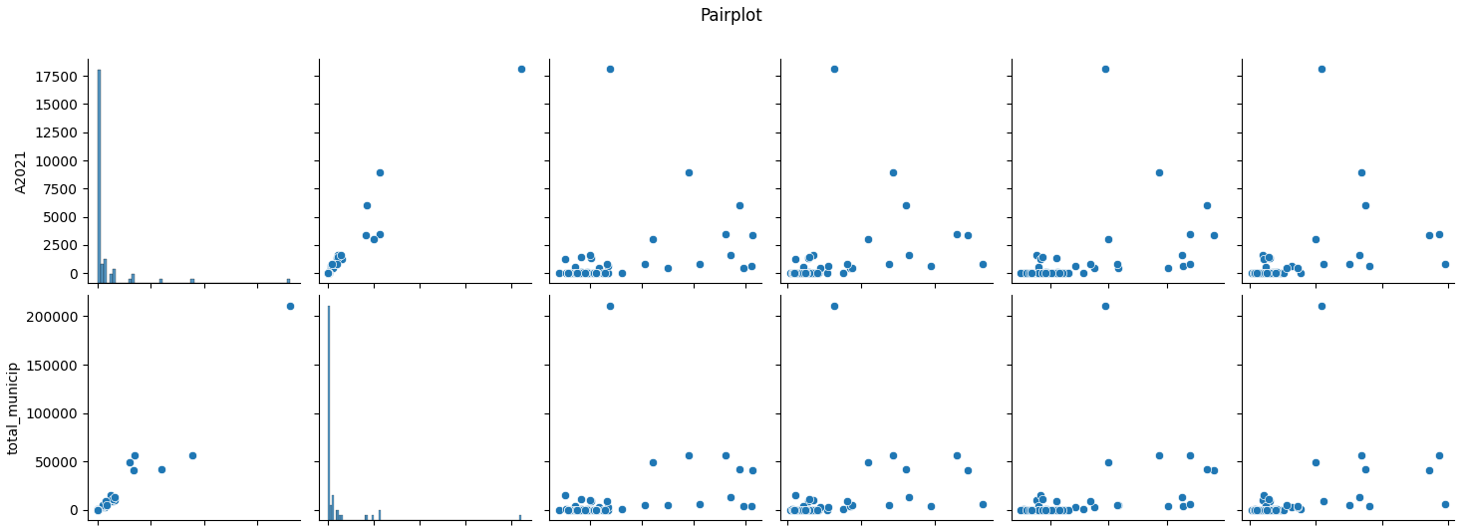
Gráficos de dispersión

Slide 10
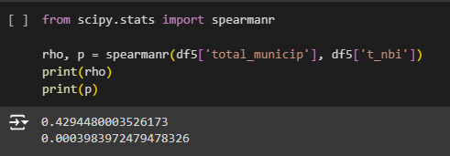
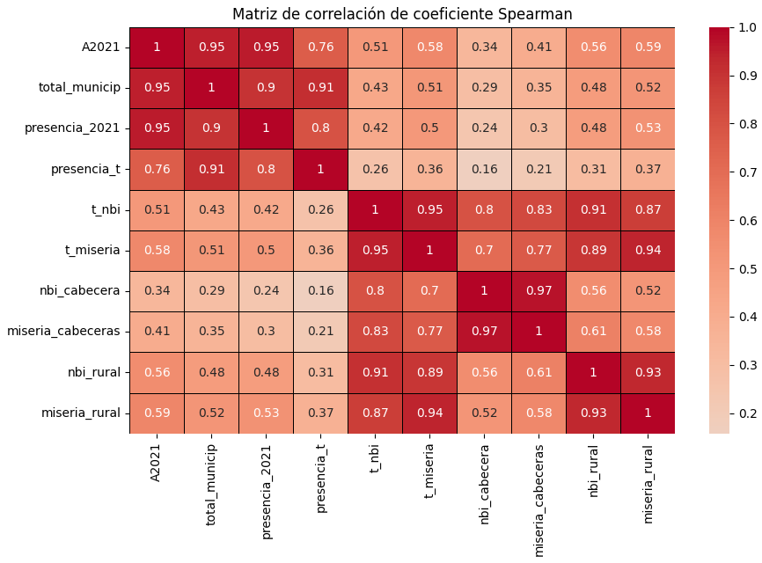
Coeficiente de correlación de Spearman
El coeficiente de correlación de Spearman (0.429) corroboró la correlación positiva moderada entre las variables analizadas.
Los datos de significancia estadística obtenidos (0.000398) sugieren que la correlación observada es altamente significativa.

Slide 11
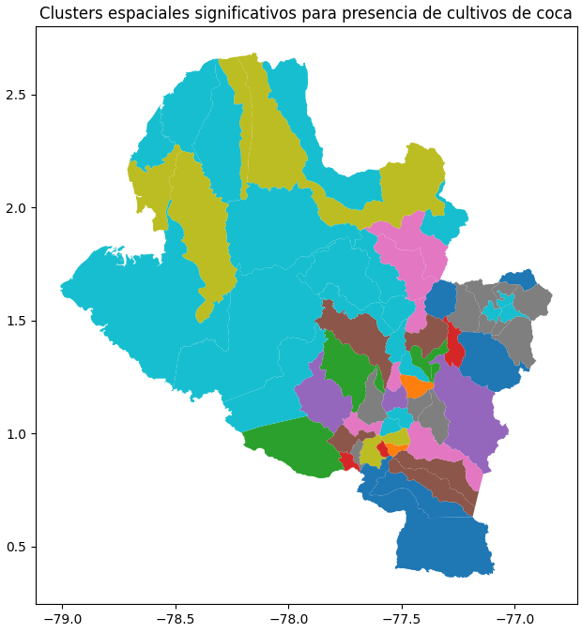
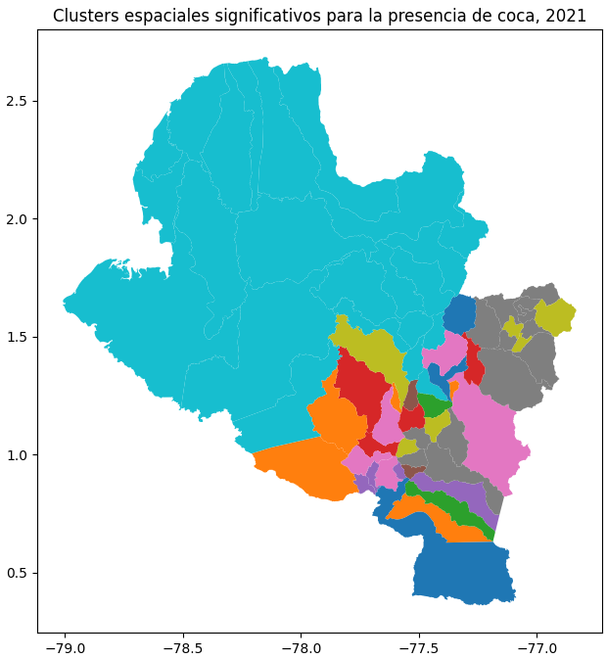
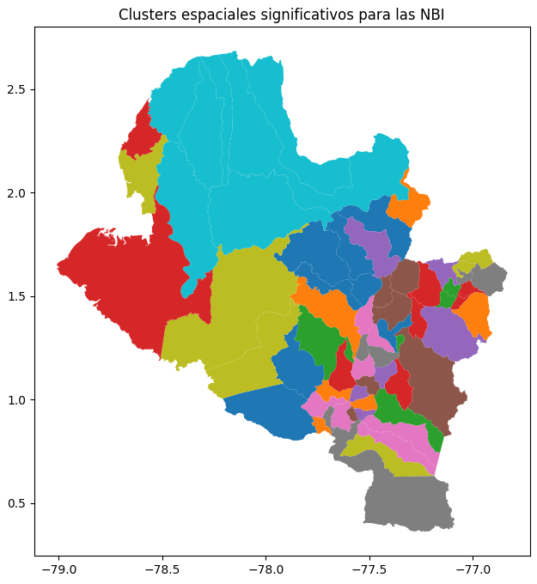
Análisis geoespacial de datos

Slide 12
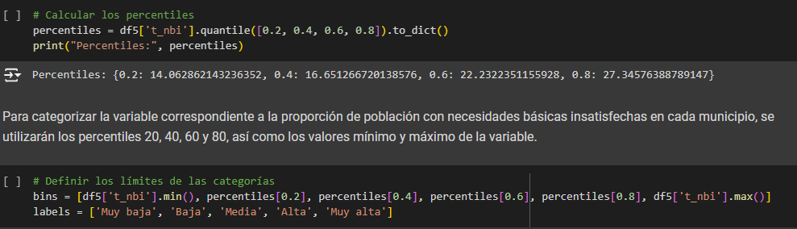
Análisis de variables categóricas
Categoría | Cantidad de municipios
Muy baja | 13
Baja | 13
Media | 12
Alta | 13
Muy alta | 13

Slide 13
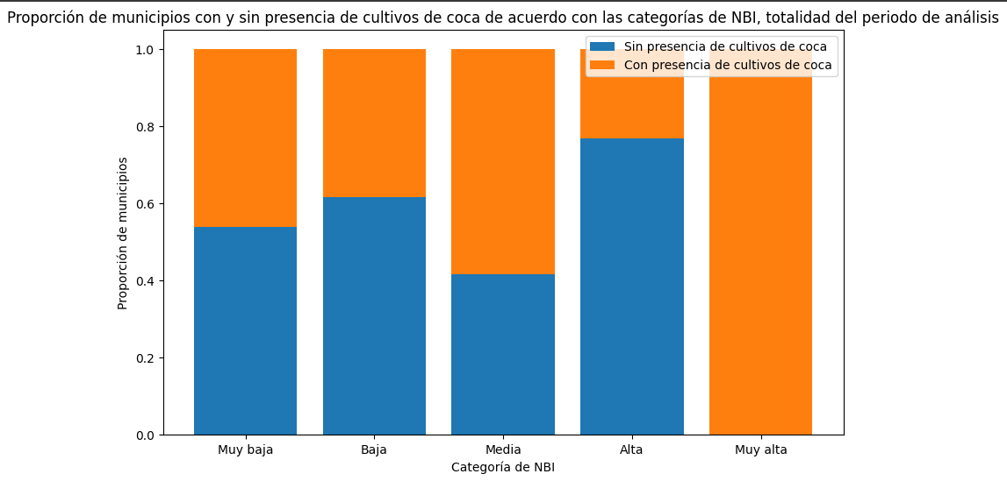
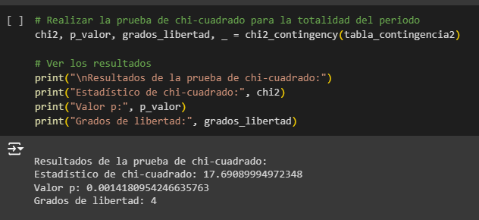
Prueba de chi-cuadrado (periodo: 2000-2022)
El valor de p obtenido (0.0014) indica que se puede rechazar la hipótesis nula de ausencia de asociación entre las variables.
 | Presencia (1) | No presencia (0)
Muy baja | 6 | 7
Baja | 5 | 8
Media | 7 | 5
Alta | 3 | 10
Muy alta | 13 | 0

Slide 14
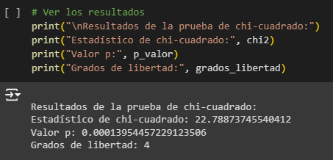
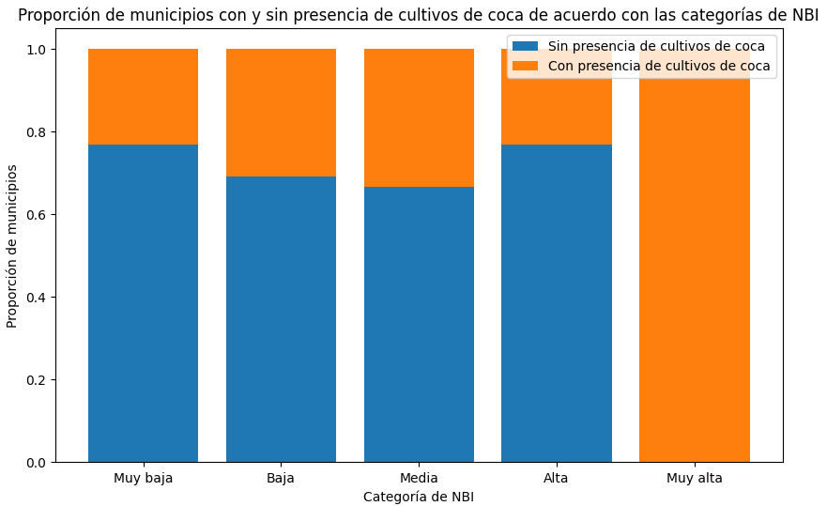
Prueba de chi-cuadrado (2021)
 | Presencia (1) | No presencia (0)
Muy baja | 3 | 10
Baja | 4 | 9
Media | 4 | 8
Alta | 3 | 10
Muy alta | 13 | 0
El valor de P (0.00014) nos indica que hay suficiente evidencia para rechazar la hipótesis nula de independencia entre las variables de presencia de cultivos de coca y las categorías de NBI

Slide 15
Síntesis y conclusiones
OE1: Los datos revelaron una tendencia creciente en su presencia en el departamento durante el período analizado. Si bien se observaron fluctuaciones y una ligera disminución en algunos años, particularmente en 2018 y 2020, la tendencia general fue al incremento, alcanzando su punto máximo hacia el final del período, entre 2021 y 2022. Asimismo, se evidenció una alta concentración de los cultivos en ciertos municipios, siendo Tumaco, Barbacoas, El Charco, Roberto Payán y Olaya Herrera los que registraron el mayor número de hectáreas.
OE2: Los análisis espaciales mostraron que los municipios con mayor presencia se encuentran en las subregiones del Pacífico, Sanquianga y Telembí. Esta distribución geográfica se mantuvo constante durante el período analizado. Los análisis de correlación espacial revelaron patrones de agrupación geográfica significativos, donde algunos municipios colindantes presentaron características similares en cuanto a la presencia de cultivos de coca y la proporción de población con NBI.
OE3: Los resultados indicaron una correlación positiva moderada, aunque esta relación no es perfecta ni lineal. La correlación fue más fuerte en las zonas rurales que en las cabeceras municipales. Adicionalmente, las pruebas de independencia entre las variables categóricas mostraron una asociación significativa entre la presencia de cultivos de coca y las categorías de NBI, tanto en 2021 como en el período completo analizado, lo cual refuerza la evidencia de una relación entre ambas variables.

Slide 16
Referencias
Departamento Administrativo Nacional de Estadística (DANE). Censo Nacional de Población y Vivienda (CNPV). [dataset]. https://dane.maps.arcgis.com/apps/MapSeries/index.html?appid=dc3699bda82348859801cf3414516fec
Herramientas de inteligencia artificial utilizadas: Chat GPT (https://chatgpt.com/), Claude (https://claude.ai) y Copilot (https://copilot.microsoft.com/)
Ministerio de Justicia de Colombia. Observatorio de Drogas. [dataset]. https://www.minjusticia.gov.co/programas-co/ODC/Paginas/SIDCO.aspx
Ministerio de Tecnologías de la Información y las Comunicaciones (MinTIC). Talento Tech. Bootcamp: Análisis de datos. https://talentotech.gov.co/portal/

